Slide 1
Использование социальной сети «вконтакте», как инструмент для подготовки к заданию 1 из устной части ОГЭ ПО АНГЛИЙСКОМУ ЯЗЫКУ
Низамова Сабина Суннатиллаевна,
учитель английского языка МБОУ «СШ 19»

Slide 2
В иноязычном образовании существует сложность, которую педагоги связывают с традиционным подходом к обучению иностранным языкам – это снижение мотивации обучающихся к изучению языков в силу их возрастных и психологических особенностей. ОГЭ по английскому языку носит инновационный̆ характер, так как экзамен включает в себя устную часть с использованием цифровых технологий.

Slide 3
Задание 1. Чтение текста

Slide 4
Задание 2. Ответы на вопросы

Slide 5
Задание 3. Составить монолог

Slide 6
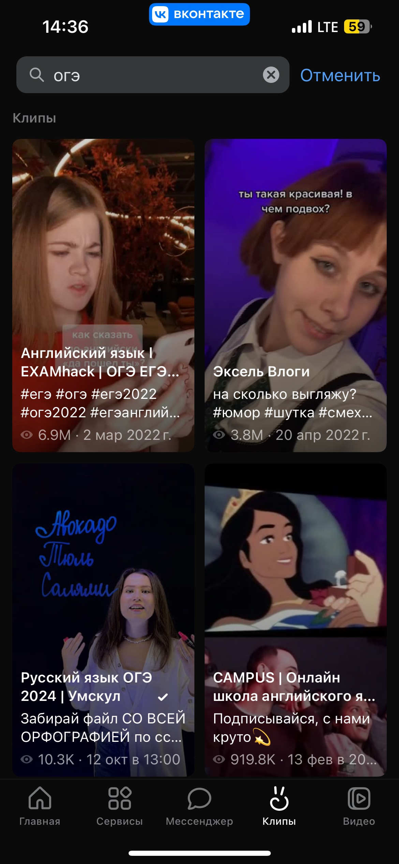
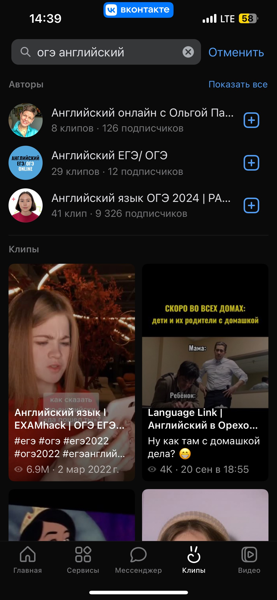
Cоциальная сеть «Вконтакте»

Slide 7
При проведении контент-анализа нами были выделены основные дидактические возможности использования социальной сети:
Доступность.
Мультимедийность.
Многоязычие и поликультурность.
Языковая и содержательная вариативность.

Slide 8
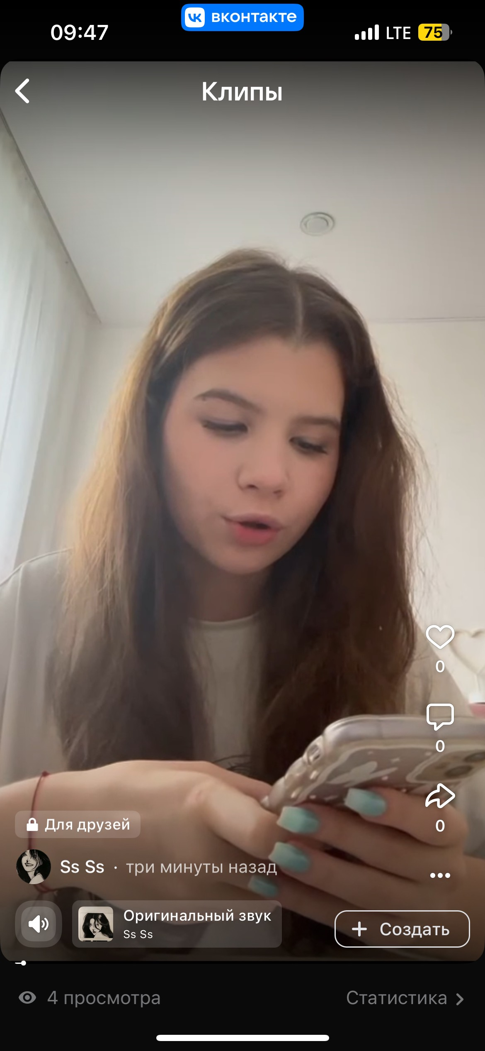
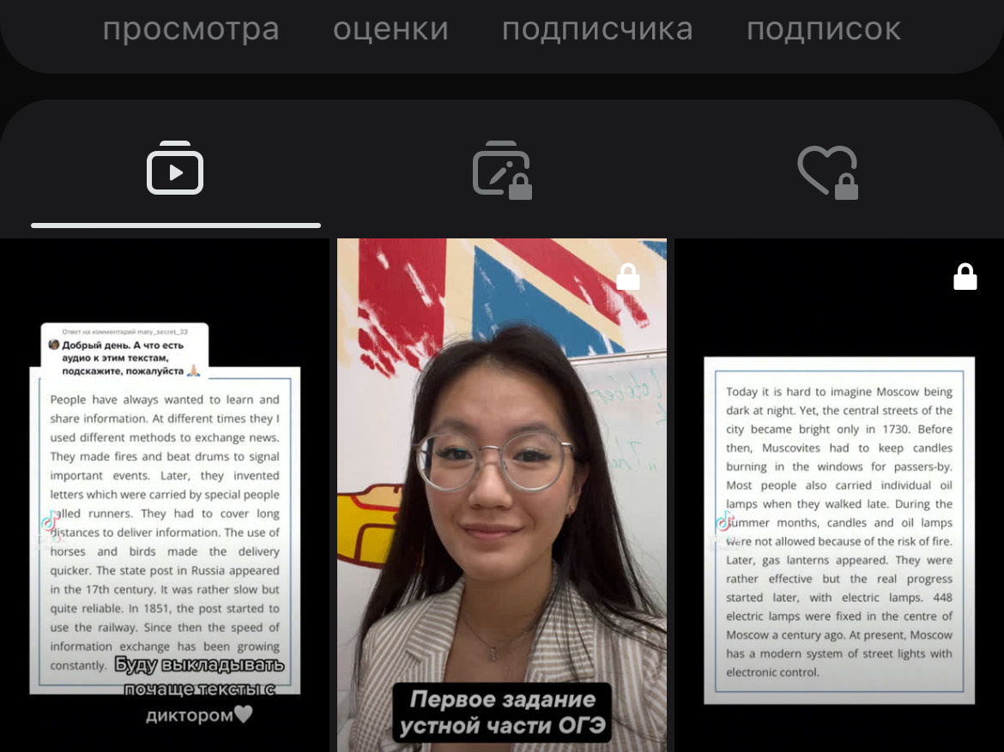
Предлагаемое задание

Slide 9
Результаты
Первый показательный пробник показал достаточно низкие результаты. Средний балл составлял – 2.5.
На конец мая показатели возросли в два раза выше. Оба ученика сдавали чтение на 2 балла из двух возможных.
Средний балл по предмету составил – 4.5, что свидетельствует о достаточно высоком уровне подготовки учеников в целом.
Один из учеников набрал 14 баллов из 15 по устной части, а второй набрал 12 баллов.

Slide 10
Заключение
Развитие всех возможностей личности, ее творческого потенциала в большей степени способствует творческой деятельности, обеспечивая реконструкцию деятельности и преобразование реальности.
Исходя из проведенной работы в рамках настоящего исследования могут предложены следующие основные пути развития творческих способностей подростков.
Творческая деятельность появляется и развивается в определенных условиях. Таким образом, обеспечение этих условий гарантируют успех в применении заданий творческого характера в учебной деятельности.

